Slide 1
МИНИСТЕРСТВО НАУКИ И ВЫСШЕГО ОБРАЗОВАНИЯ РОССИЙСКОЙ ФЕДЕРАЦИИ
АДЫГЕЙСКИЙ ГОСУДАРСТВЕННЫЙ УНИВЕРСИТЕТ
ПОЛЕВАЯ ПРАКТИКА ПО БОТАНИКЕ (ОЗНАКОМИТЕЛЬНАЯ) 1 курс ,З/О
Исполнитель: к.б.н., Бибалова Л.В.

Slide 2
полевая практика по ботанике
Цель летней полевой практики - закрепление студентами теоретических знаний и приобретение практических навыков ботанических исследований. В процессе прохождения практики ставятся следующие задачи:
1. углубление знаний по морфологии и систематике растений;
2. углубление знаний по экологии и географии растений;
3. приобретение практических навыков в технике сбора, сушки и монтировки гербария;
4. приобретение и углубление практических навыков в определении растений из различных таксонов;
5. знакомство с различными типами растительных сообществ;
6. привитие навыков рационального использования растений и их охраны.

Slide 3
полевая практика по ботанике
Полевая практика на 1-м курсе включает в себя следующие виды учебной работы: - тематические экскурсии, охватывающие все представленные в месте проведения практики фитоценозы; - камеральная обработка собранного материала (определение растений); - самостоятельная работа по индивидуальным заданиям (темам).
Инструктаж по технике безопасности в период прохождения учебной практики по ботанике
Необходимо иметь с собою на экскурсии:
1. Удобную для похода обувь и одежду
2. Плотный блокнот и ручку, чтобы удобно было записывать на ходу.
3. Гербарный пресс с газетами
4. Лопатку или копалку каждому звену
5. Запас воды
6. Можно взять фотоаппарат, камеру ,но держать его при себе и не оставлять нигде по ходу экскурсии.

Slide 4
Методы флористических исследований
Организацию флористических исследований следует начинать с изучения литературных источников, определителей растений по флоре и географии района практики; необходимо провести подготовку оборудования, материалов и пособий, изучить карты и планы местности, провести планирование маршрутов и ознакомиться с методикой осуществления работ в полевых условиях.
Основными методами флористических исследований являются маршрутный метод и метод локальных флор.
Маршрутный метод предполагает изучение местной флоры в ходе следования по определѐнным маршрутам и позволяет произвести первоначальные оценочные исследования особенностей флоры всего изучаемого района.
Метод локальных флор позволяет наиболее детально изучить видовой (флористический) состав на выбранном участке территории с последующей экстраполяцией полученных данных на весь район.

Slide 5
Методика сбора и гербаризации растений
Гербарий (лат. herba – трава) – это коллекция правильно собранных, высушенных, определенных, снабженных этикеткой, смонтированных растений.
Оборудование для сбора гербария:
1.копалка из прочной стали, или
2.небольшая лопата для выкапывания корневых систем травянистых растений;
3.гигроскопичная бумага, фильтровальная бумага для перекладывания цветков и соцветий;
4.гербарная папка ,гербарный пресс ,
5.мягкая бельевая веревка, длиной 3,5 м для перевязывания и утяжки пресса;
6.30-50 небольших листков бумаги для черновых этикеток

Slide 6
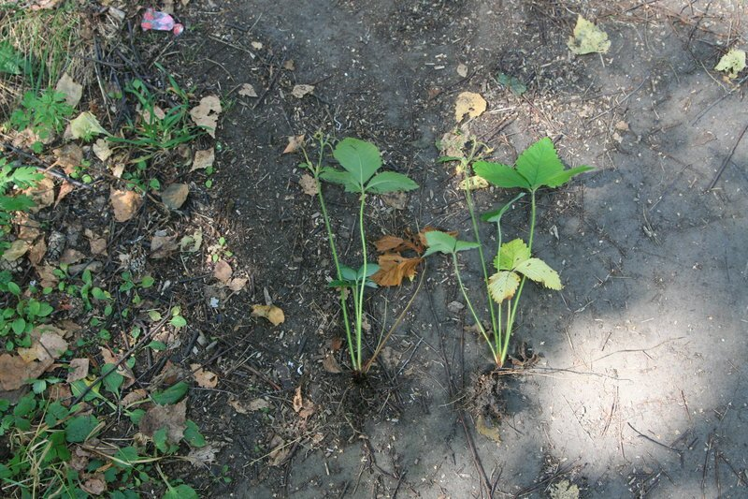
Сбор и гербаризация растений

Slide 7
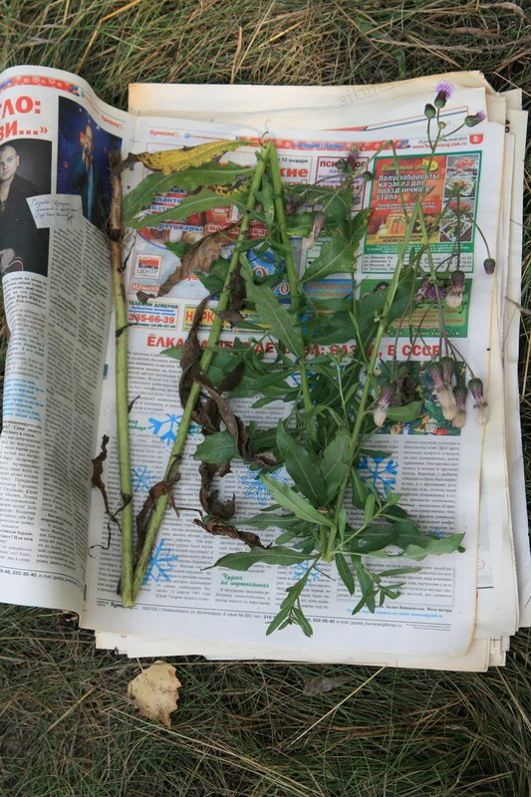
Сбор и гербаризация растений

Slide 8
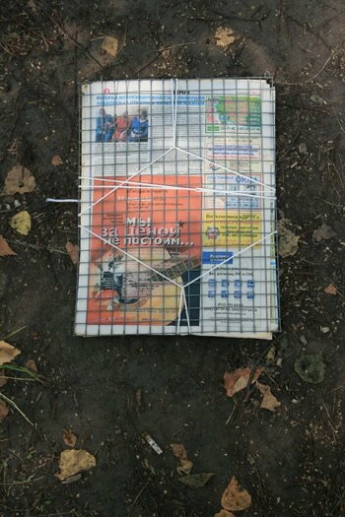
Сбор и гербаризация растений

Slide 9
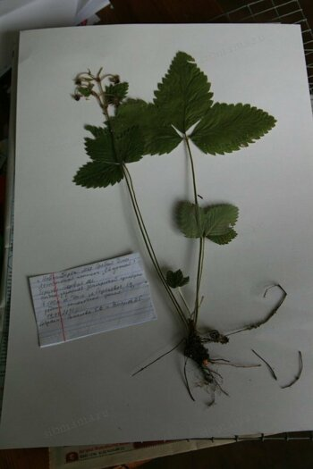
Монтирование гербария

Slide 10
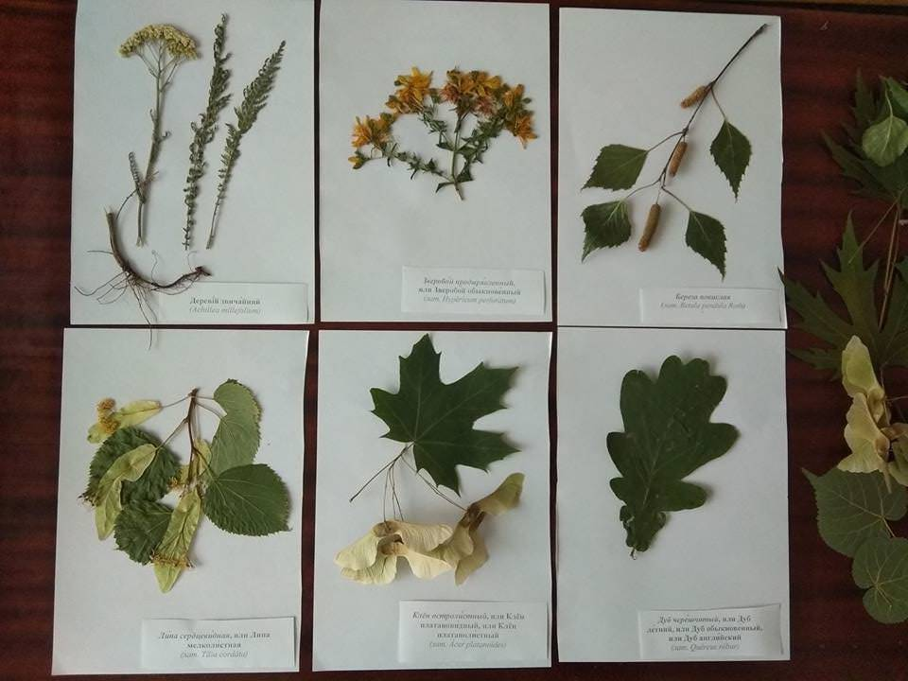
Монтирование гербария

Slide 11
Заполнение гербарной этикетки
ГЕРБАРИЙ ФГБОУ ВО «Адыгейский государственный университет»
___________Ranunculaceae – Лютиковые_____________
____________Ranunculus repens L.__________________
______________Лютик ползучий___________________
Местонахождение:Республика Адыгея, северо-восточная окраина г. Майкоп
Условия обитания: _разнотравно-злаковый увлажненный луг на обочине дороги
Дата сбора: 5.06.2022 г.
Собрал: Иванова Е.М.
Определил: Иванова Е.М.

Slide 12
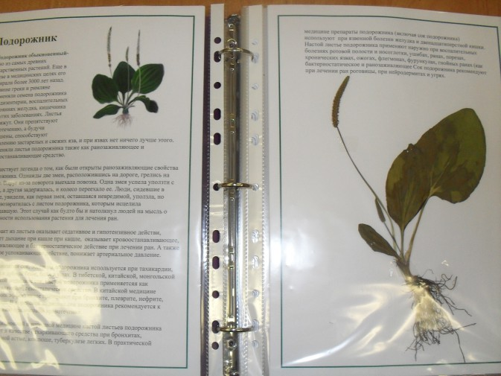
Монтирование гербария

Slide 13
ЗАДАНИЕ№2
Тема: Биоморфологическое описание растений
Цель:Изучение биоморфологических особенностей местных видов растений.
Дать биоморфологическую характеристику представителю одного из распространенных или редких семейств растений в Узбекистане.
План биоморфологического анализа цветкового растения
1. СИСТЕМАТИЧЕСКАЯ ПРИНАДЛЕЖНОСТЬ – отдел, класс, порядок, семейство, род, вид.
2. ЦВЕТОК – а) окраска цветков; б) форма околоцветника (двойной, простой); в) обоеполый или однополый; г) число листьев околоцветника (пятичленный, четырехчленный, трехчленный, двухчленный); д) отсутствие околоцветника; е) расположения членов цветка (ациклическое, гемицикличнское, циклическое).
3.ОКОЛОЦВЕТНИК (Р) – простой (венчиковидный или чашечковидный), свободнолистный или сростнолистный, актиноморфный или зигоморфный, число членов околоцветника.

Slide 14
полевая практика по ботанике
4.ЧАШЕЧКА (Са) – свободнолистная или сростнолистная (цилиндрическая, колокольчатая, вздутая, двугубая, чашечка с подчашием, раздельнолистная), актиноморфная или зигоморфная, число чашелистиков.
5.ВЕНЧИК (Со) – свободнолистный или сростнолистный (трубчатоколесовидный, колесовидный, двугубый, воронковидный, колокольчатый, одногубый, шлемообразный, мотыльковый, со шпорцем, язычковый, трубчатый, ложноязычковый), актиноморфный или зигоморфный; наличие и форма нектарников; форма и цвет трубки, зева, отгиба и губы; число лепестков.
6.АНДРОЦЕЙ (совокупность тычинок) (А) – свободный или сросшийся (многобратственный, однобратственный, двубратственный, двусильный, четырехсильный); наличие стаминодиев, расположение тычинок (циклическое, спирально-ациклическое); число тычинок.
7.ГИНЕЦЕЙ (совокупность плодолистиков) (G) – число плодолистиков, тип гинецея (апокарпный, ценокарпный); число пестиков; число столби- 7 ков и рылец в пестике, их длина и форма; тип завязи (верхняя, нижняя, полунижняя).
8. ФОРМУЛА ЦВЕТКА.

Slide 15
9. СОЦВЕТИЕ – форма соцветия, простое или сложное, ботрическое (моноподиальное) или цимозное (симподиальное) по типу ветвления соцветия.
10. ПЛОД – морфологический тип плода (сухой, сочный; листовка, орешек, боб, стручок, коробочка, ягода, тыквина, яблоко и т.д.) простой или сборный; генетический тип плода (апокарпный или ценокарпный).
11. ЛИСТ – простой или сложный; форма листовой пластинки; характер расчленения листовой пластинки; край и основание листовой пластинки; черешковый или сидячий; наличие и форма прилистников, влагалища, раструба, язычка; тип листорасположения.
12. СТЕБЕЛЬ – форма стебля в пространстве (прямостоячий, стелющийся, лазающий, приподнимающийся и т.д.); форма стебля в поперечном сечении (многогранный, 2-3-4-гранный, округлый, сплюснутый, крылатый, ребристый, бороздчатый); видоизменения стебля.
13. ПОДЗЕМНЫЕ ОРГАНЫ – корень или видоизменные побеги; тип корневой системы; тип метаморфоза побега (корневище, каудекс, луковица, клубень, клубнелуковица).
14. БИОМОРФА – жизненная форма по почке возобновления; жизненная форма по габитусу; экологическая группа по отношению к свету, влаге, почве; экобиоморфа по характеру вегетации.
15. МЕСТООБИТАНИЕ – тип фитоценоза.
16. ЗНАЧИМОСТЬ – фитоценотическое значение (доминант, содоминант), хозяйственное значение (редкое, лекарственное, ядовитое, съедобное ) .

Slide 16
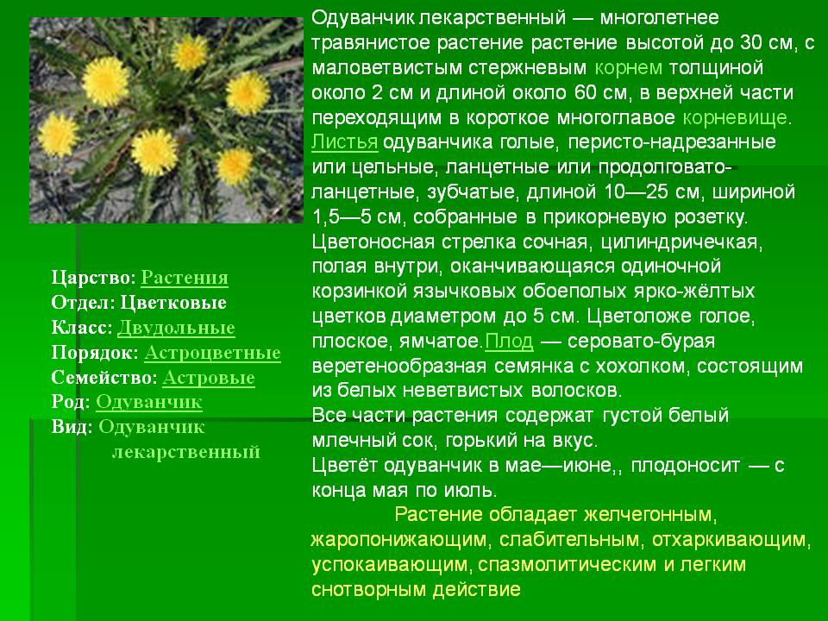
Согласно Международному кодексу ботанической номенклатуры
(МКБН), в ботанике установлены следующие основные таксономические категории: царство (regnum), отдел (divisio), класс (classis), порядок (ordo),семейство (familia), род (genus) и вид (species).
Например:

Slide 17
ЗАДАНИЕ 2-а
ПРЕДСТАВИТЕЛИ ОСНОВНЫХ СЕМЕЙСТВ ВЫСШИХ СОСУДИСТЫХ РАСТЕНИЙ
(пример как описывать виды основных семейств Адыгеи и Узбекистана)
Отдел МАГНОЛЕОБРАЗНЫЕ (MAGNOLIOPHYTA) или
ПОКРЫТОСЕМЕННЫЕ (ANGIOSPERMAE)
Класс Двудольные (Magnoliopsida, Dicotyledones)
Подкласс Гамаммелидиды (Hamammelididae)
Порядок Буковыe (Fagales), семейство Буковые (Fagaceae), род Дуб(Quercus)

Slide 18
полевая практика по ботанике
Рис. 1. Дуб черешчатый (Quercus robur):
1 – цветущая ветка: а – соцветие тычиночных цветков, б – соцветие пестич-
ных цветков; 2 – пестичный цветок; 3 – разрез пестичного цветка; 4 – тычи-
ночные цветки; 5 – плод: в – плюска

Slide 19
полевая практика по ботанике
Класс Магнолиевидные (Magnoliopsida) или Двудольные (Dicotylodones)
Подкласс Ранункулиды (Ranunculidae)
Порядок Лютикоцветные (Ranunculales), семейство Лютиковые (Ranunculaceae)
Рис. 2. Лютик едкий (Ranunculus acris):
1 – внешний вид; 2 – гинецей (а) и андроцей (б); 3 – пестик; 4 – лепесток; 5 – диаграмма цветка;
6 – плод (орешек)

Slide 20
Семейство злаковые (Gramineae) или мятликовые (Poaceae)
Рис. 3. Строение вегетативных органов злаковых (Poaceae-мятлик луговой):
1 – схема роста боковых побегов: а – интравагинальный, б – экстраваги-
нальный, в – смешанный; 2 – схема кущения: г – рыхлокустовой злак, д –
плотнокустовые злаки с экстравагинальными побегами, е – плотнокустовые
злаки с интравагинальными побегами; 3 – ветвление корневищного злака;
4– часть побега: ж – узел, з – стебель, и – язычок,
к – листовая пластинка, л – влагалище листа.

Slide 21
ЛИТЕРАТУРА
1.Алексеев Е. Б., Губанов И. А., Тихомиров В. Н. Ботаническая номен-
клатура. – М.: изд-во МГУ, 1989. – 168 с.
2. Анненков Н. И. Ботанический словарь. – СПб.: тип. имп. акад. наук,
1878. – 670 с.
3.Ботанический атлас / Под. ред. Б. К. Шишкина. – М.-Л.: Сельхозиздат,
1963. – 504 с.
4.Хржановский В. Г. Курс общей ботаники: систематика растений:
Учебник для сельхозвузов. – М.: Высш. шк., 1982. – 544 с.
5.Косенко И.С. Определитель высших растений Северо-Западного Кавказа и Предкавказья / И.С.Косенко. – М.: Колос, 1970. – 612 с.
6.Гроссгейм А.А. Флора Кавказа / А.А.Гроссгейм. – М.-Л.: АН СССР, 1962. – Т.6. – 424 с.
7.Лотова Л.И.Морфология и анатомия высших растений .-М.:АК.-2001.-528с.
8.Серебрякова Т.И.Ботаника с основами фитоцинологии.-М.:АКН,2007.-543с.

Slide 22
полевая практика по ботанике
Будем рады , собранному гербарию с местными узбекскими растениями.
СПАСИБО ЗА ВНИМАНИЕ

